Slide 1
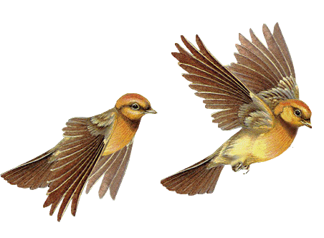
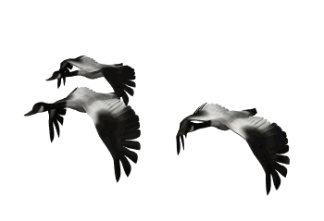
আজকের পাঠে সকল শিক্ষার্থীকে
স্বাগতম

Slide 2
শিক্ষক পরিচিতি
মোঃ নাজমুল হুদা (সজল)
সহকারী শিক্ষক
ইসলামপুর সরকারী প্রাথমিক বিদ্যালয়
আলমডাঙ্গা , চুয়াডাঙ্গা ।

Slide 3
পাঠ পরিচিতি
বিষয়ঃ বাংলা
শ্রেণিঃ তৃতীয়
সময়ঃ ৫৫ মিনিট

Slide 4
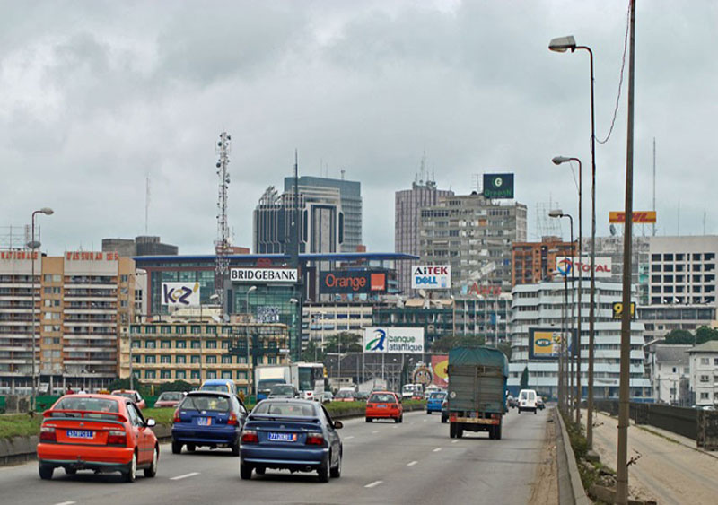
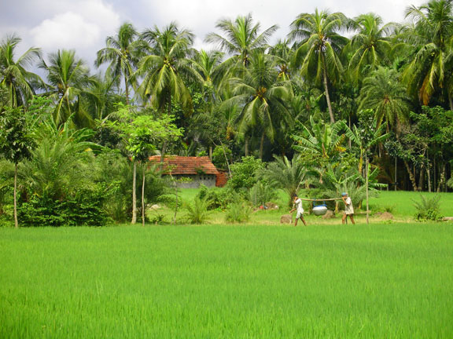
এই ছবিটিতে তোমরা কী দেখতে পাচ্ছ ?
১ম ও ২য় ছবি মধ্যে কোন তফাৎ আছে কী ?

Slide 5
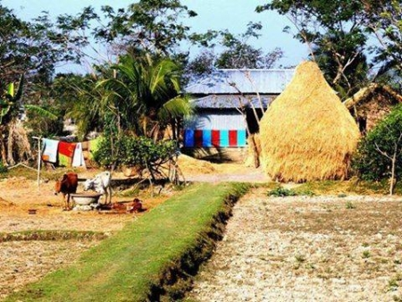
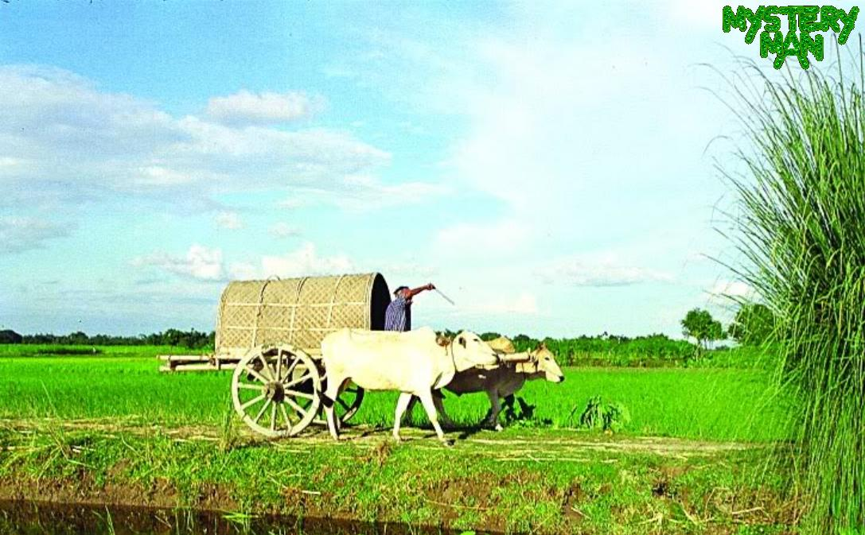
এই দৃশ্য গুলো তোমরা কোথায় দেখতে পাও ?
১ম ও ২য় ছবিতে কী দেখতে পাচ্ছ?

Slide 6
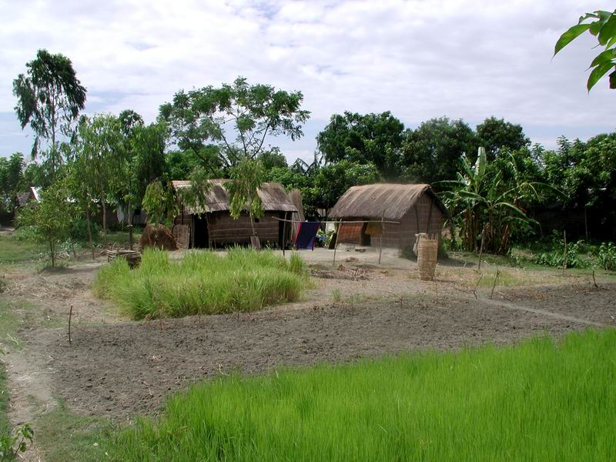
আমাদের আজকের পাঠ
আমাদের গ্রাম
বন্দে আলী মিঞা

Slide 7
শিখনফল
এই পাঠ শেষে শিক্ষার্থীরা-
শিক্ষার্থীরা স্বরসঙ্গতি বজায় রেখে ছন্দের তালে তালে প্রমিত উচ্চারণে কবিতাটির নির্দিষ্ট অংশ আবৃত্তি করতে পারবে।
শিক্ষার্থীরা পাঠ্যাংশে ব্যবহৃত নতুন শব্দের অর্থ ও ব্যবহার লিখতে পারবে।
পাঠ সংশ্লিষ্ট প্রশ্নের উত্তর দিতে পারবে।

Slide 8
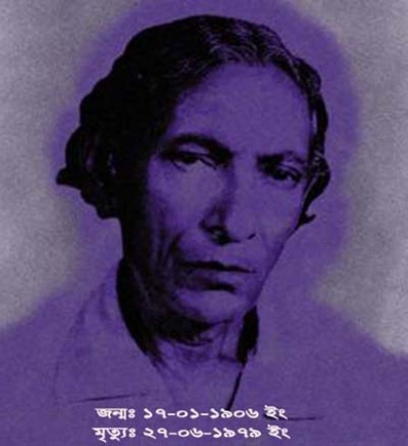
কবি পরিচিতি
পুরস্কারঃ
১৯৬২ সালে বাংলা একাডেমী পুরস্কার লাভ করেন।
জন্মঃ
১৯০৬ সালে পাবনা জেলার রাঁধানগর গ্রামে
মৃত্যুঃ
১৯৭৯ সালে রাজশাহীতে মৃত্যু বরণ করেন।
গ্রন্থসমূহঃ
ময়নামতির চর, অনুরাগ, কামাল আতার্তুক ,ছোটদের নজরুল ইত্যাদি।
বন্দে আলী মিঞা

Slide 9
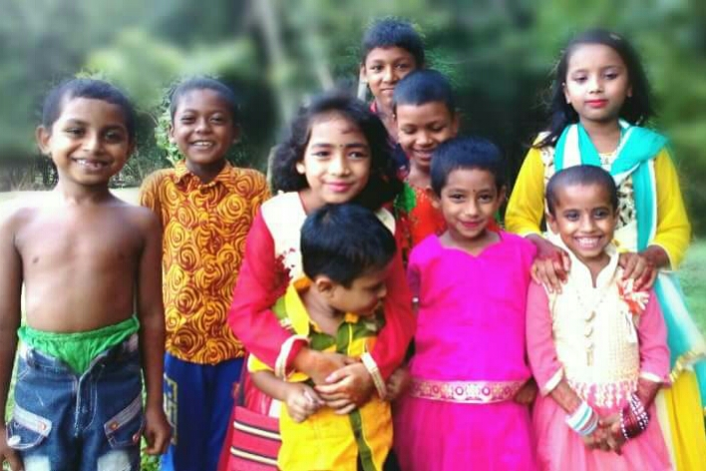
আমাদের ছোট গাঁয়ে ছোট ছোট ঘর
থাকি সেথা সবে মিলে নাহি কেহ পর।

Slide 10
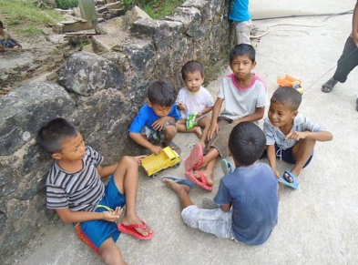
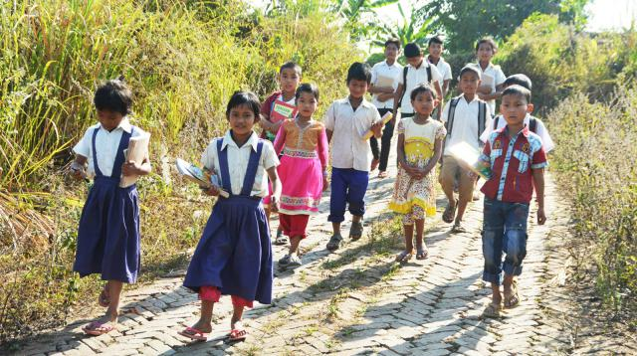
পাড়ার সকল ছেলে মোরা ভাই ভাই
একসাথে খেলি আর পাঠশালে যাই।

Slide 11
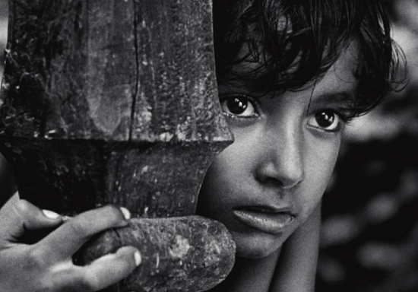
হিংসা ও মারামারি কভু নাহি করি
পিতা-মাতা গুরুজনে সদা মোরা ডরি।

Slide 12
শিক্ষকের আবৃত্তি
ও
পাঠ্যাংশ আলোচনা

Slide 13
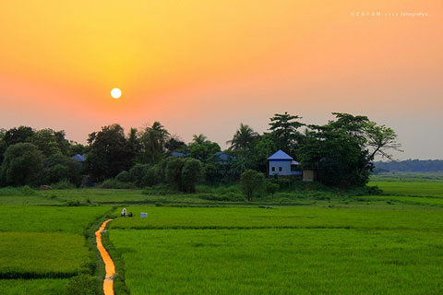
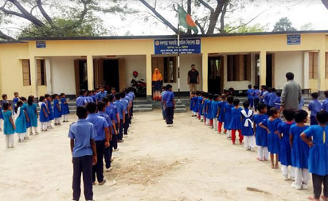
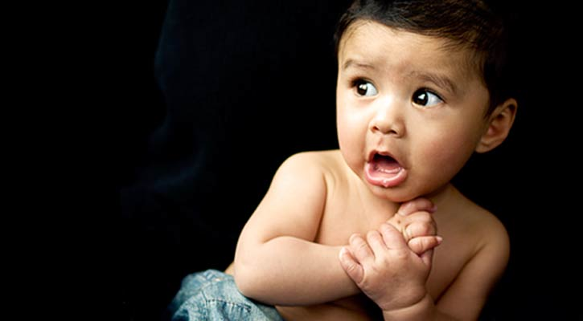
ছবির সাহায্যে নতুন শব্দ শিখি এবং বাক্যে প্রয়োগ করি
গাঁ
গ্রাম
আমাদের গাঁটি খুব সুন্দর।
পাঠশালা
বিদ্যালয়
আমি রোজ পাঠশালায় যাই।
ডরি
ভয় করি
সাহসীরা কখনও ডরে না।

Slide 14
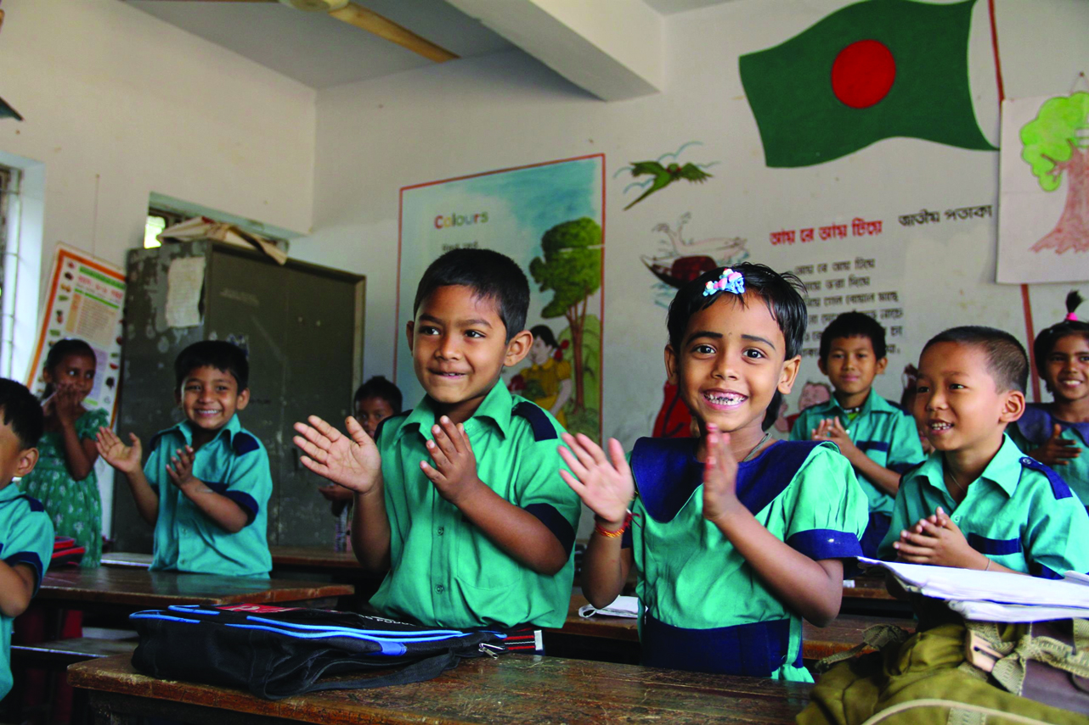
পাঠ্য বইয়ের সাথে সংযোগ স্থাপন- পৃষ্ঠা নং- ৫৯
শিক্ষার্থীর আবৃত্তি ও প্রমিত উচ্চারণে অনুশীলন

Slide 15
আমরা ছড়াটির একটি ভিডিও চিত্র দেখি

Slide 16
একক কাজ
১০ মিনিট
কবিতাংশটি সাজিয়ে খাতায় লিখে আবৃত্তি করঃ
এক সাথে খেলি আর পাঠশালে যাই।
থাকি সেথা সবে মিলে নাহি কেহ পর।
হিংসা ও মারামারি কভু নাহি করি,
পাড়ার সকল ছেলে মোরা ভাই ভাই
আমাদের ছোট গাঁয়ে ছোট ছোট ঘর
পিতা-মাতা গুরুজনে সদা মোরা ডরি।

Slide 17
জোড়ায় কাজ
৫ মিনিট
ডান পাশের উপযুক্ত শব্দগুলো দিয়ে বাম পাশের বাক্যগুলো পূরণ কর;
শব্দ
বাক্য
সেথা
এ…...…কাজ করতে নেই।
কিরণে
সেকাল শিশুদের পড়ার জন্য …...… ছিল।
পাঠশালা
চাঁদের...............চারদিক আলোকিত।
হেন
থাকি.........সবে মিলে নাহি কেহ পর ।

Slide 18
মূল্যায়ন
সঠিক উত্তরটিতে (∙) টিক চিহ্ন দাও ও সঠিক শব্দটি বোর্ডে এসে লেখঃ
১ . গাঁয়ের ঘরগুলো দেখতে কেমন?
∙
(ক) ভাঙ্গাচোরা
(খ) ছোট ছোট
(গ) লম্বা-চওড়া
(ঘ) আধা পাকা
২. ‘ হিংসা’ শব্দের সমার্থক শব্দ কী ?
∙
(ক) হিংসুক
(খ) অপকার
(গ) হিংসিত
(ঘ) হিংসালো
৩. গাঁয়ের সব লোক কীভাবে বাস করে ?
(ক) মারামারি করে
(খ) হিংসা করে
∙
(ঘ) একাকী
(গ) মিলে মিশে

Slide 19
নীরব পাঠ

Slide 20
মূল্যায়ন
এক কথায় উত্তর দাওঃ
(ক) গ্রামের ছেলেরা এক সাথে কী করে?
(খ) আমাদের ছোট গ্রাম কার সমান?
(গ) গ্রামের লোকজন কীভাবে থাকে?
(ঘ) কবিতাটি কোন সম্পর্কে লেখা?

Slide 21
দলগত অনুশীলন
নিচের অনুচ্ছেদটি মনোযোগ দিয়ে পড়। কবিতাংশে ব্যবহার হয়েছে এমন কয়েকটি শব্দ অনুচ্ছেদটিতে রয়েছে, সেগুলো খুঁজে বের করে নোট বুকে লেখ
নানা আকৃতির ঘুড়ি।ছোট, বড়, মাঝারি বিভিন্ন আকৃতির ঘুড়িতে পুরো আকাশ যেন ছেয়ে আছে। সেগুলোর উপর রোদ পড়ে ঝিকমিক করছে। পাড়ার সকল ছেলেরা আজ একসাথে ঘুড়ি উৎসবে মেতেছে। আকাশটা যেন ঘুড়ির রাজ্যে পরিণত হয়েছে।
ছোট
পাড়ার
সকল
ছেলেরা
একসাথে

Slide 22
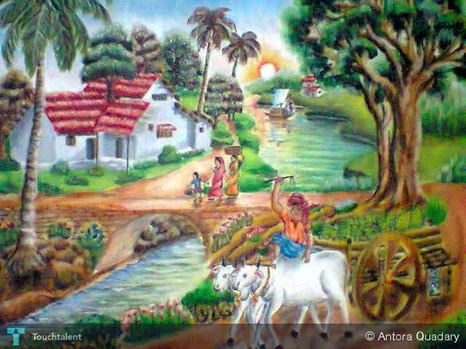
বাড়ির কাজ
তোমার নিজের গ্রাম সম্পর্কে ৫টি বাক্য লেখ।

Slide 23
ধন্যবাদ

